Slide 1

Control de robot oruga con controlador Orangután SV-328 mediante joystick utilizando el Kit AVR Butterfly en interfaz inalámbrica
INTEGRANTES:
Carlos Luis Gutiérrez Pincay
César Miguel Robalino Ponce

Slide 2
ANTECEDENTES
Antes del uso de drivers especializados en el control de motores el desarrollo de proyectos de control de robots debían usar configuraciones con transistores u otros elementos que pudiesen suministrar la corriente necesaria para su control.
Actualmente existen varios drivers que permiten realizar tareas más sofisticadas en el control de motores como lo es el TB6612FNG los cuales son capaces de suministrar mayores niveles de corriente y son de un tamaño reducido.

Slide 3
OBJETIVOS
Mediante el uso de los módulos AVR Butterfly y el Orangután SV-328 se va a implementar el control de un mediante el uso de las diferentes funcionalidades que poseen ambos módulos
Demostrar la facilidad de desarrollar aplicaciones de control a través de una interfaz inalámbrica.

Slide 4
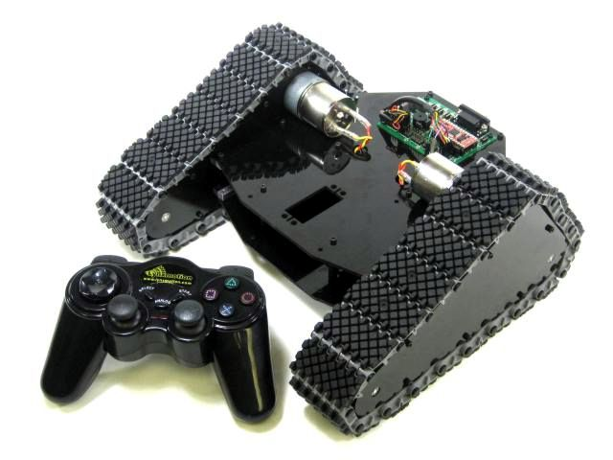
PROYECTOS SIMILARES
Control de Robot TRI TRAC mediante Joystick PS2
El robot TRI TRAC está diseñado para el uso interior o exterior gracias a que se desplaza bien en cualquier superficie.
Es controlado a través de un módulo Basic Stamp el cual posee un microcontrolador PIC16C56c.

Slide 5
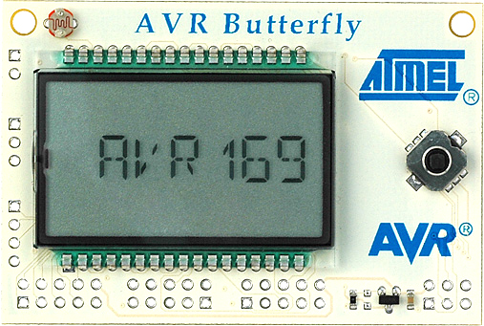
MÓDULO AVR BUTTERFLY
El módulo AVR Butterfly posee un microcontrolador ATMEGA169 el cual es el encargado de realizar el control de los diferentes periféricos que posee el módulo.
Tanto su sencillo manejo como su reducido tamaño lo convierten en una herramienta bastante útil para el desarrollo de aplicaciones.
El módulo AVR Butterfly es el encargado de enviar ordenes seleccionadas por el JoyStick a través de una interfaz al módulo Orangután.

Slide 6
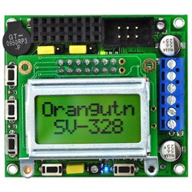
MÓDULO AVR BUTTERFLY
El módulo Orangután SV-328 es controlado por el microcontrolador ATMEGA328P el cual, entre sus diversas aplicaciones posee 4 canales de PWM para el control de motores a través del driver TB6612FNG
El módulo AVR Butterfly es el encargado de enviar ordenes seleccionadas por el JoyStick a través de una interfaz al módulo Orangután.

Slide 7
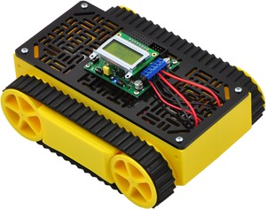
ROBOT ORUGA RP5
El control del robot oruga se lo realiza a través del módulo Orangután. La ventaja que presenta el robot Oruga es que, al contar con una banda que une las llantas delanteras y posteriores, tiene más tracción lo que le permite moverse por superficies que no son del todo lisas.

Slide 8
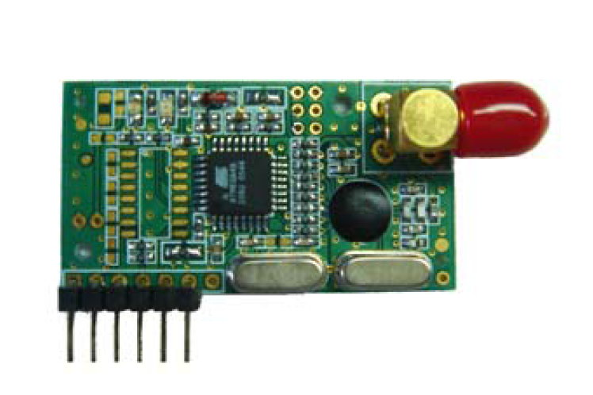
TRANSCEIVER HM-TR 434
El transceiver HM-TR 434 permite realizar comunicaciones inalámbricas entre dispositivos a una distancia de 230 m.
La modulación usada es FSK.
Puede operar en las bandas libres de 315/433/868/915 MHz a una velocidad de transmisión comprendida entre 300 – 19200 baudios.
Las frecuencias son configurables a través del software HMTR Setup.

Slide 9


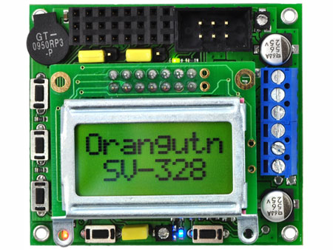
DIAGRAMA DE BLOQUES

Slide 10
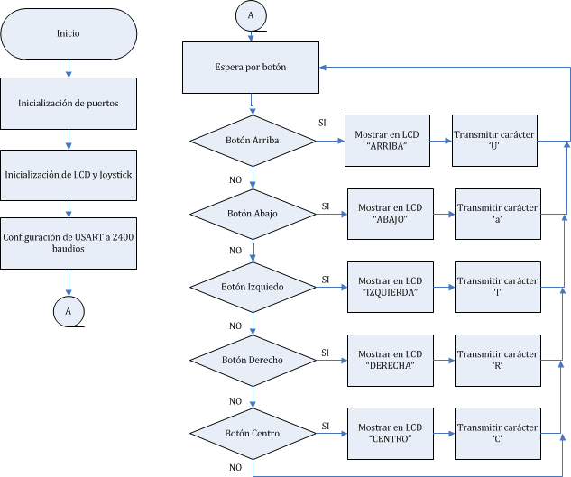
DIAGRAMA DE FLUJO DEL TRANSMISOR

Slide 11
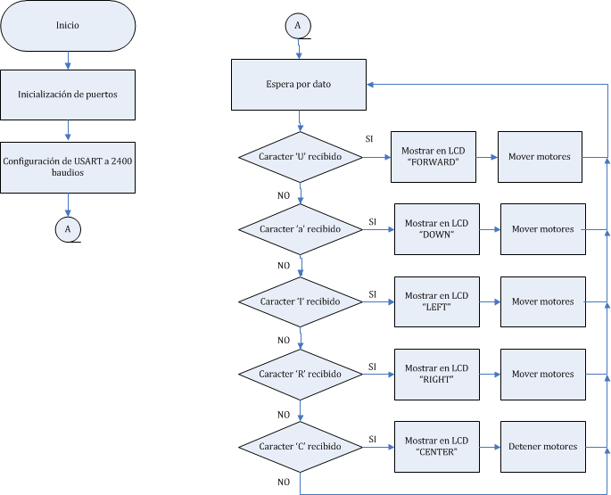
DIAGRAMA DE FLUJO DEL RECEPTOR

Slide 12
CONCLUSIONES
Mediante el uso de módulos que incorporan diferentes interfaces controlables a través de microcontroladores se puede realizar una amplia gamma de aplicaciones.
El uso de drivers capaces de manejar niveles de corriente que un microcontrolador no puede suministrar facilita mucho el desarrollo de proyectos de control de motores como son el control de un robot .
Si los datos a transmitir no se encuentran en los niveles apropiados tal que el transmisor pueda reconocerlos la transmisión no se realiza de manera adecuada.

Slide 13
RECOMENDACIONES
Al realizar una transmisión inalámbrica revisar que tanto el voltaje de entrada como el dato que se está recibiendo posean una configuración que se encarguen de disminuir o eliminar el ruido presente de modo que el funcionamiento de los dispositivos sea el adecuado.
Observar que durante el recorrido del robot oruga éste no quede trabado porque la demanda de corriente aumenta y podría causar el daño del driver y por ende se perdería la capacidad de controlar motores.
Configurar los módulos debidamente para que operen a la misma frecuencia y a la misma velocidad de transmisión de datos.
Evitar realizar movimientos bruscos con el JoyStick del Butterfly caso contrario los comandos no serán ejecutados correctamente.

